Slide 1
learningapps.org
Kasutamise juhend
15.03.2016

Slide 2
Juhendi sisukord
Tutvustus
Võimalused
Äppide liigid ja näited
Äppide otsimine
Äppide loomine
Äpi loomine (lünkteksti) näite põhjal
Äpi loomine puhtalt lehelt (grupeerimise näitel)
Klassid

Slide 3
Tutvustus
Lihtsate interaktiivsete harjutuste/äppide loomise/kasutamise keskkond mistahes aines
Kasutatav erinevatel platvormidel
Võimalik toimetada nii sisse logituna kui logimata
Osaliselt eestikeelne, tõlkimine pooleli.
Sisukorda

Slide 4
Võimalus
kasutada olemasolevaid (avaldatud) harjutusi/äppe
muuta olemasolevaid harjutusi/äppe
luua harjutusi/äppe
kasutada järjehoidjat
jagada
vistutada
luua QR-koodi
hallata klasse
Sisukorda

Slide 5
Äppide/harjutuste liigid (koos näidetega)
Valik
Miljonimäng
Mitmikvalikuga viktoriin
Märkimine tekstis
Sõnasegadik
sõnu pole ette antud
ette antud sõnadega
vihjega
Valikvastus
Sisukorda

Slide 6
Sobitamine
Grupeerimise pusle
Memoriin
Sobitamine pildiga
Sobitusmaatrks
Sobitusvõre
Sorteerimine Sorteerimine
Vastavusse seadmine
Vastavusse seadmine kaardil
Sisukorda

Slide 7
Järjestus
Järjestamine
Järjestamine teljel
Lihtne järjestamine
Sisukorda

Slide 8
Kirjutamine
Lünktekst
lünkade täitmine
lünka valimine
Poomine
Ristsõna
Tabeli täitmine
Teksti sisestamine
Sisukorda

Slide 9
Mitmekesi
Arvuline vastus
Kus on mis? - teksti/heli järgi pildil märkimine
Valikvastus (võiduajamine)
Miljonimäng valikvastusega
Järjestamine
Sisukorda

Slide 10
Vahendid
Hääletamine
Kalender
Märkmete/äppide lisamine helile/videole
Märkmik
Mõistekaart
Veebitahvel
Vestlus
Äppide kogumik
Ühiskirjutamine
Sisukorda

Slide 11
Olemasolevate äppide otsimine
Otsida saab otsingusõna või kategooriaid kasutades
Sisukorda

Slide 12
Olemasolevaid äppe saab
lisada järjehoidjasse
(sisse logituna)
muuta
ehk luua sarnane äpp
QR kood
Sisukorda
vistutada
jagada

Slide 13
Äppide loomine
saab luua ka sisse logimata, kuid sel juhul pole võimalik
salvestada
vistutada
Sisukorda

Slide 14
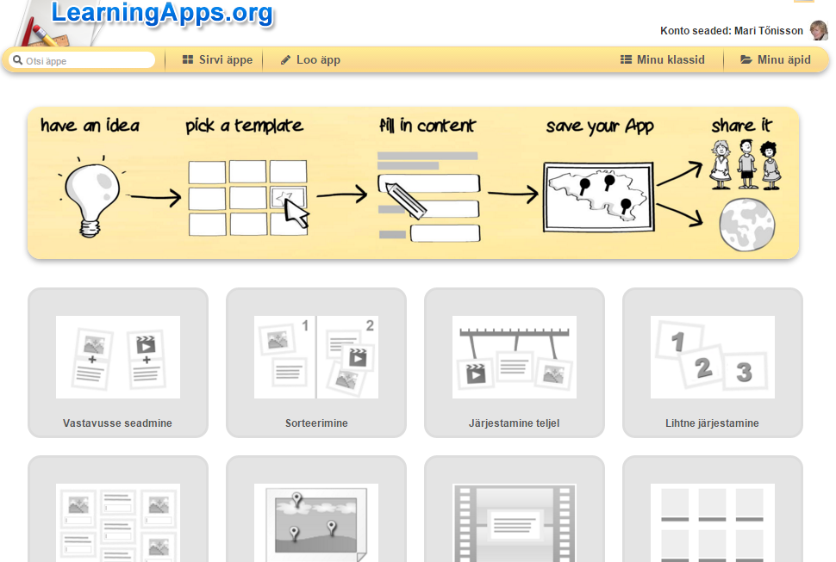
Äppide loomine
Äpi loomiseks on kaks võimalust.
Esmalt vali äpi liik ja seejärel
loo sarnane äpp
või
loo uus äpp
Sisukorda

Slide 15
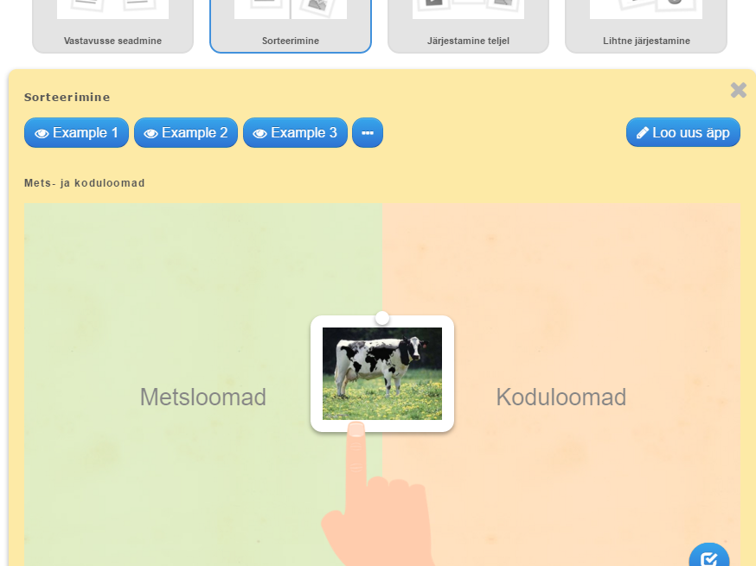
Äpi loomine (sorteerimine) näite põhjal
Kõige lihtsam moodus äppi/harjutust luua on näite põhjal.
Selleks vali
Loo äpp
Äpi liik (sorteerimine)
Rohkem näiteid
Sisukorda

Slide 16
Avanevad selle äpi liigi all leiduvad näited.
Avage mõni näide.
Sisukorda

Slide 17
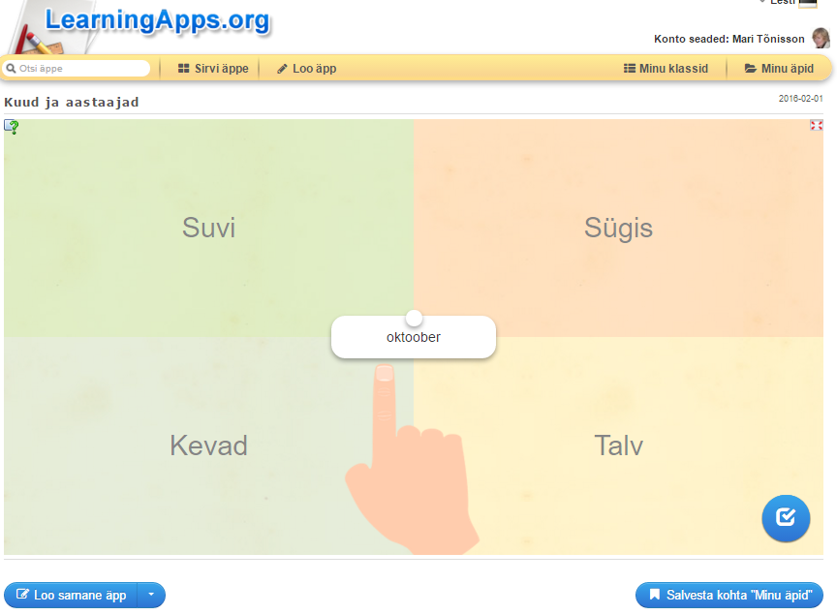
Vaadake näide läbi ja kui selle vorm sobib, siis
valige sarnase äpi tegemine
Sisukorda

Slide 18
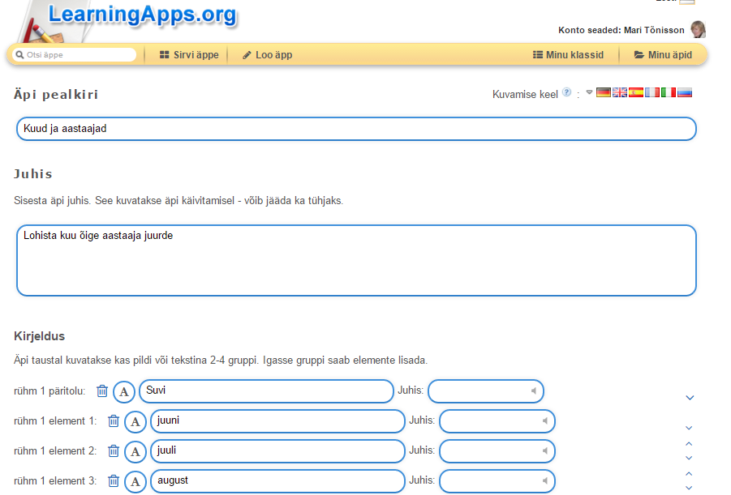
Avaneb aken, kus saab muuta, lisada, kustutada kõiki tekste, pilte, helindeid ja videoid.
Muudetud äpp salvestub teie äppidesse ja alla.
Sisukorda

Slide 19
Äpi loomine puhtalt lehelt (sorteerimise näitel)
1.
2.
3.
Sisukorda

Slide 20
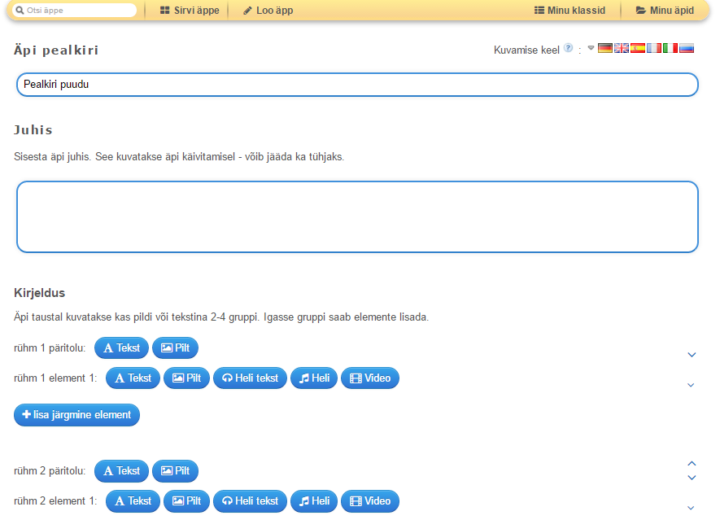
Erinevate äpi liikide all on küll erinevad võimalused, kuid üldjuhul on äpi koostamise osadeks
pealkiri
tööjuhend
tekst, pilt
video, heli, tekst kõneks (eesti k puudub, proovida hispaania ja itaalia k)
tagasiside
abi
Sisukorda

Slide 21
Klassid
klasside vaatamine/lisamine/muutmine
- õpilastest kasutajate haldamine
- õpilastele harjutuste jagamine
- õpilaste edenemise jälgimine
õpilasest kasutajate loomine
õpilaste kasutajanimede ja salasõnade printimine
Sisukorda

